Slide 1


Ingeniería de software
Presentación examen final
Profesor Carlos Ojeda
BLUEHAT

Slide 2

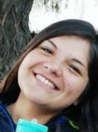
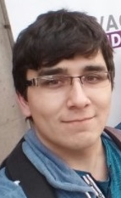
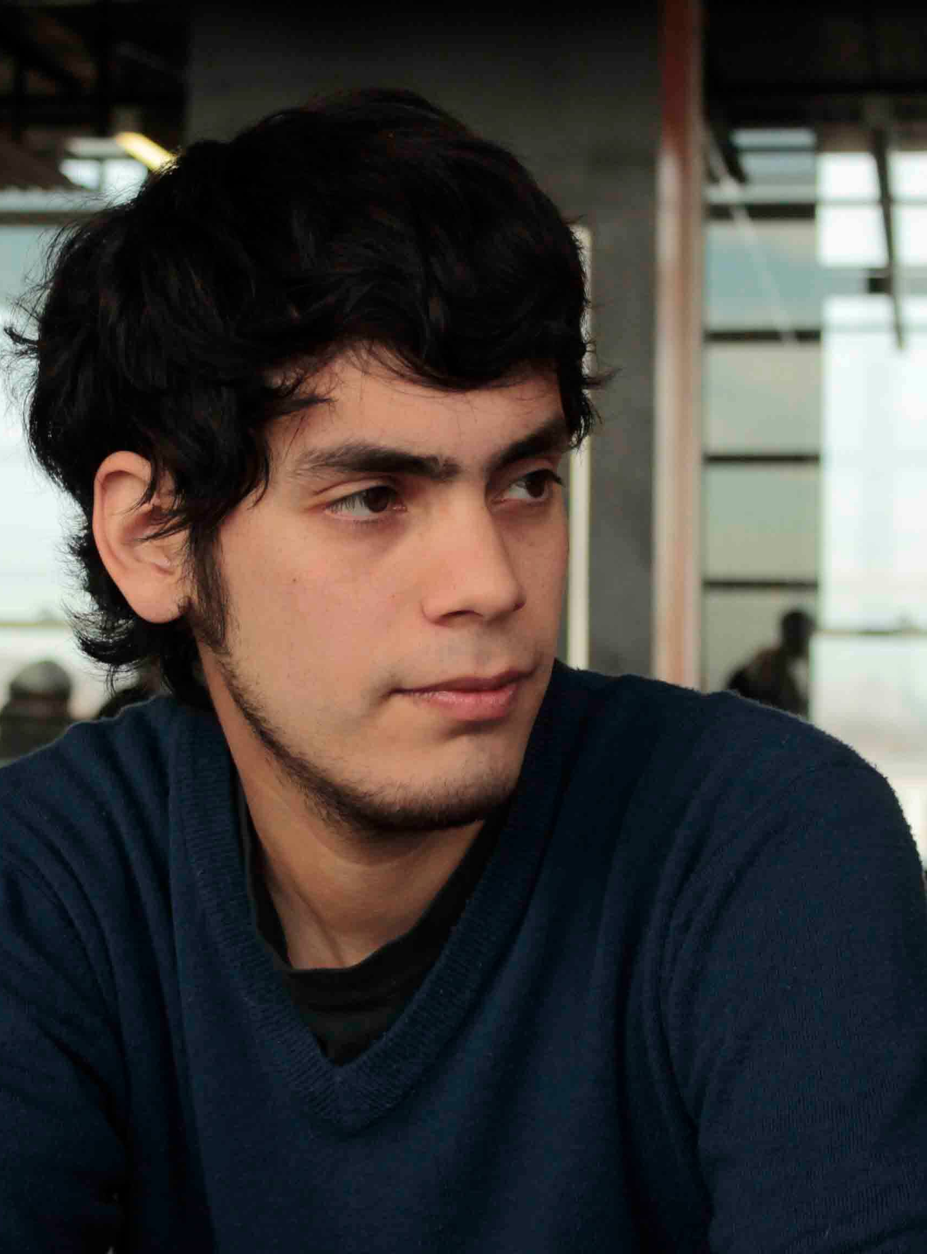
Presentación del equipo y sus roles
Rodrigo Aránguiz
Jefe de Proyectos
Patricia Campos
Jefe de módulo y
Presentante Legal BLUEHAT
Benjamin Mora
Analista BD
Sebastián Orrego
Programador
Notes:
Actualmente la pastelería Doña Rosa ha aumentado considerablemente su clientela, como consecuencia de esto, los trabajadores se han visto colapsados y no dan abasto frente a tanta exigencia provocada por los clientes, cabe mencionar que la pastelería funciona únicamente con un local físico, además para poder hacer un pedido especial de algún producto de la pastelería, el cliente debe asistir a la pastelería, primero debe presentarse a realizar el pedido y luego a retirarlo. Esto ha generado descontento en su clientela.
Para enmendar esta situación, se solicita poseer un proceso tecnológico el cual, de la posibilidad de hacer todo lo mencionado anteriormente, por medio de una página web. Lo cual digitalizará todo el proceso y así el cliente tenga facilidades al momento de realizar una compra, gracias a esto se podrá continuar con el prestigio y la eficacia de la atención entregada por la pastelería.

Slide 3

Problema
La Pastelería Doña Rosa
ha aumentado considerablemente su clientela
trabajadores se han visto colapsados y no dan abasto frente a tanta exigencia
Para hacer un pedido el cliente debe asistir a la pastelería, realizar el pedido y luego a retirarlo
acta n°1 reunión con el cliente - Jueves 22 de marzo de 2018
Notes:
Actualmente la pastelería Doña Rosa ha aumentado considerablemente su clientela, como consecuencia de esto, los trabajadores se han visto colapsados y no dan abasto frente a tanta exigencia provocada por los clientes, cabe mencionar que la pastelería funciona únicamente con un local físico, además para poder hacer un pedido especial de algún producto de la pastelería, el cliente debe asistir a la pastelería, primero debe presentarse a realizar el pedido y luego a retirarlo. Esto ha generado descontento en su clientela.
Para enmendar esta situación, se solicita poseer un proceso tecnológico el cual, de la posibilidad de hacer todo lo mencionado anteriormente, por medio de una página web. Lo cual digitalizará todo el proceso y así el cliente tenga facilidades al momento de realizar una compra, gracias a esto se podrá continuar con el prestigio y la eficacia de la atención entregada por la pastelería.

Slide 4
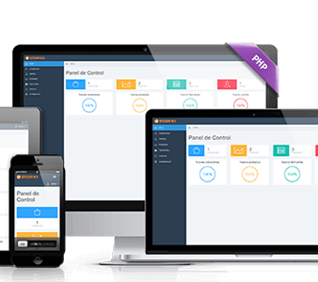


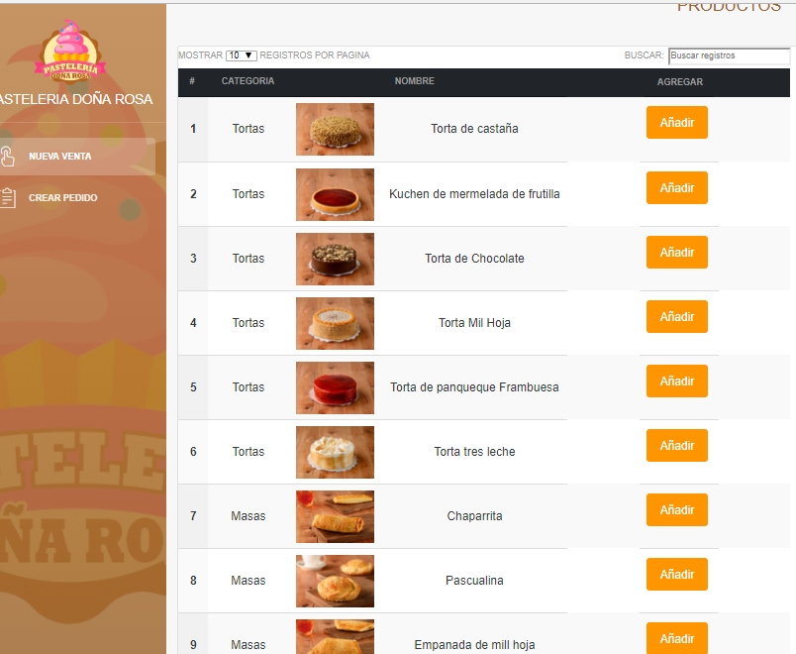
Solución
Crear a nuestro cliente un sistema web responsivo, que permita la optimización de sus ventas y pedidos y asi como tambien dar un salto a las ventas online con despacho incluido.
Notes:
.

Slide 5
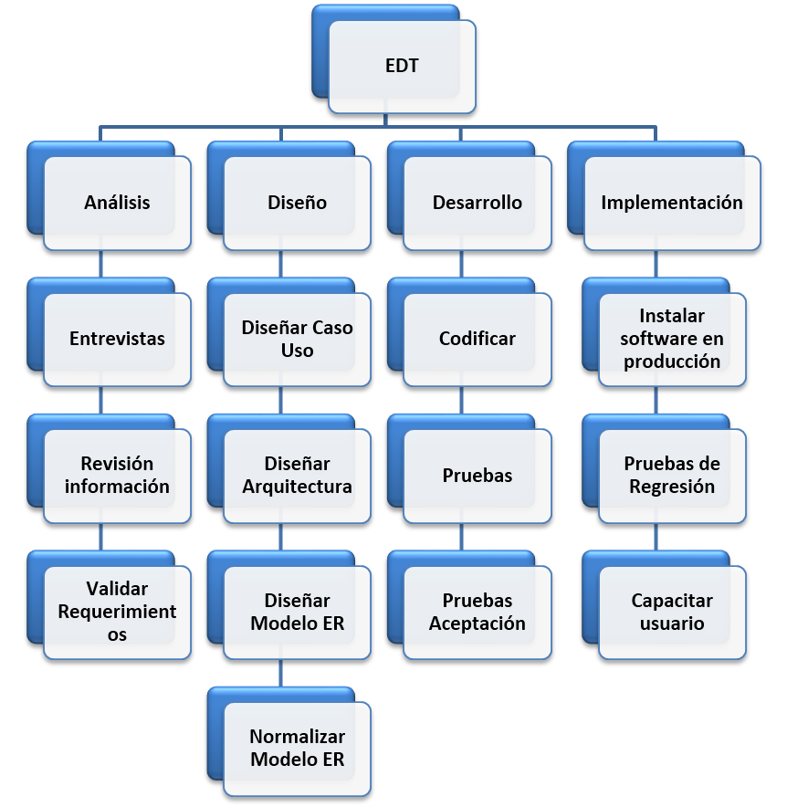
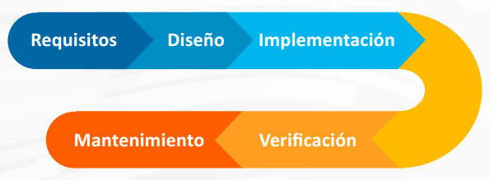
modelo de desarrollo
Desarrollo en Cascada
Estructura de Desglose de Trabajo
Notes:
1) En Ingeniería de software el desarrollo en cascada, también llamado modelo en cascada (denominado así por la posición de las fases en el desarrollo de esta, que parecen caer en cascada “por gravedad” hacia las siguientes fases), es el enfoque metodológico que ordena rigurosamente las etapas del proceso para el desarrollo de software, de tal forma que el inicio de cada etapa debe esperar a la finalización de la etapa anterior.¹​ Al final de cada etapa, el modelo está diseñado para llevar a cabo una revisión final, que se encarga de determinar si el proyecto está listo para avanzar a la siguiente fase. Este modelo fue el primero en originarse y es la base de todos los demás modelos de ciclo de vida....
La versión original fue propuesta por Winston W. Royce en 1970 y posteriormente revisada por Barry Boehm en 1980 e Ian Sommerville en 1985.²​
Un ejemplo de una metodología de desarrollo en cascada es:
Análisis de requisitos.
Diseño del sistema.
Diseño del programa.
Codificación.
Pruebas.
Implementación del programa.
Mantenimiento.
2 )Una herramienta útil para estimar y planificar es la Estructura de Desglose del Trabajo, ETD. En inglés WBS o Work Breakdown Structure(work breikdaunstructur).

Slide 6

Objetivos y alcances
El propósito del proyecto es entregar lo solicitado por la Pastelería Doña Rosa, así aumentar la calidad de sus servicios, agilizar el funcionamiento y mejorar la atención a su cliente, anticipar el aumento de nuevas clientelas.
Debido al gran aumento de clientes presentado en el último tiempo el prestigio de la pastelería y sus ingresos han aumentado, por lo cual no se puede defraudar a la clientela, se apostará por un sistema de ventas, encargo y despacho online a través de una página web segura y confiable la cual permitirá al cliente hacer todo lo que hasta el momento deben hacer presencialmente en la tienda.
Notes:
Se realizará una aplicación web divida en dos tipos de desarrollo con sus respetivos módulos a tratar.
Desarrollo pastelería:
Módulo de venta
Módulo de gestión administrativo
Desarrollo para el cliente:
Módulo de acceso a cliente, creación de un nuevo cliente para compras online, como también pedidos
Módulo de página web de la pastelería
La aplicación estará escrita en el lenguaje de programación orientado a objetos PHP, JavaScript y con el motor de base de datos MySQL

Slide 7
Requerimientos
Requerimientos Funcionales pastelería
 | Nombre | Prioridad | Descripción
RFP01 | Inicio de sesiones | Alta | Creación de usuario, iniciar sesión a través de un login y recuperación de cuenta
RFP02 | Registros de ventas | Alta | Registrar ventas, modificar y generar un boucher de compras
RFP03 | Registros de pedidos | Media | Registro de pedidos por llamado telefónico, a través de un formulario web. Genera un boucher de pedido y el total que debe pagar
RFP04 | Recepción de pedidos | Media | Entrega de pedidos registrados, se verifica a través de un boucher
RFP05 | Inventario de producto | Media | Control de inventario de producto
RFP06 | Cajero | Alta | Revisa la compra o pedido a través del código del boucher, finaliza la venta, selecciona medio de pago. Cierre de caja.
RFP07 | Estadística de ventas | Media | Genera un informe de las ventas realizadas en el mes. Posición de mejores clientes y productos más vendidos.

Slide 8
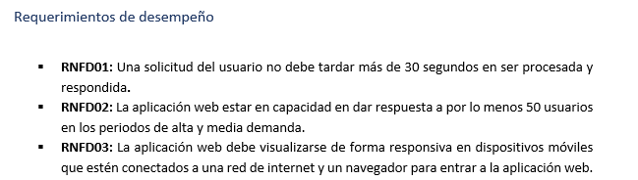

Requerimientos No Funcionales pastelería

Slide 9
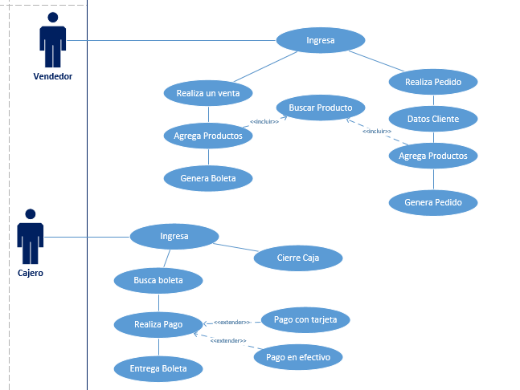
Diagramas de caso de uso

Slide 10
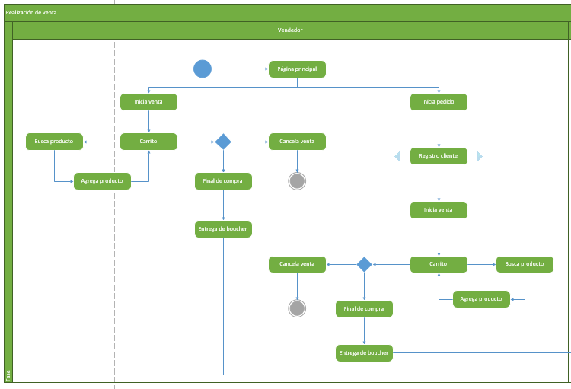
Diagrama de actividades

Slide 11
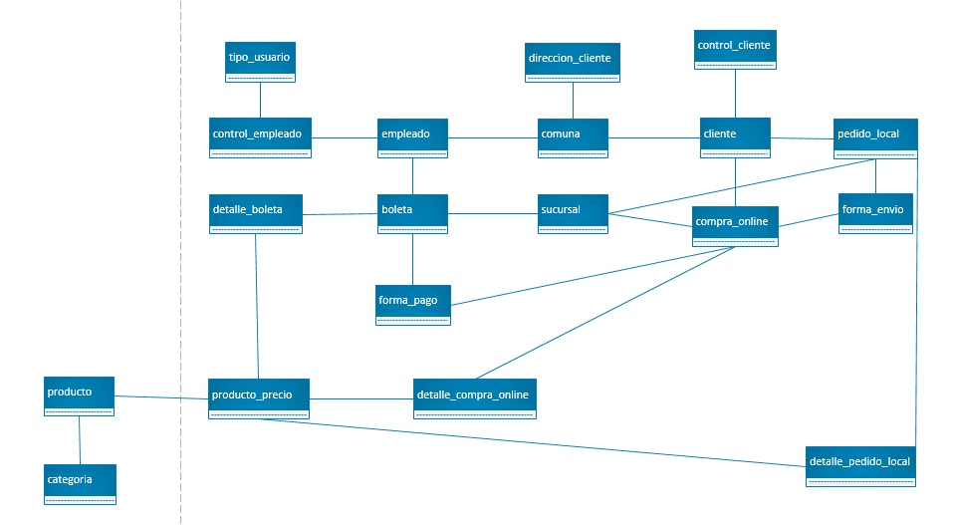
Diagrama de clases

Slide 12
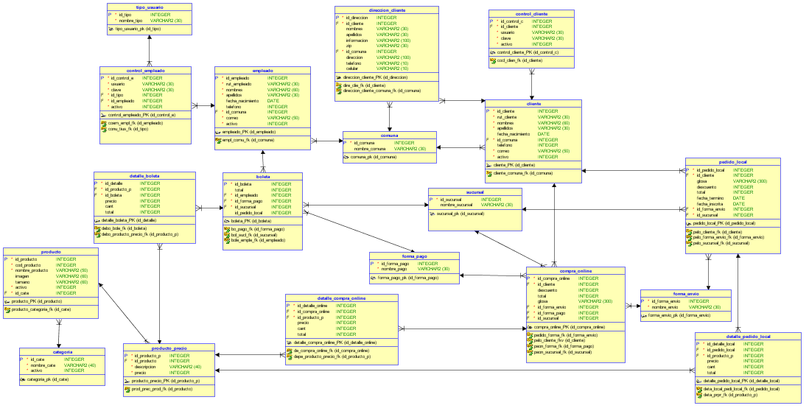
Modelo de datos

Slide 13
Planificación general del proyecto
Jefe de proyecto
Analista Qa
Analista BD
Jefe de modulo
Diseñadores gráficos
Analista Qc
Programadores
Notes:
Jefe de Proyecto: Es la persona que estará en contacto con nuestro cliente y vocero del proyecto. Su función será estar a cargo de coordinar y agendar reuniones con el cliente, entrevistas, toma de requerimientos, establecer avances, generar hitos y termino de etapas, creación de casos de uso.
Analista Qa: Estará a cargo de
Testeo unitario: se prueba que cada módulo funcione bien por separado.
Prueba de stress: se prueba la resistencia de la aplicación enviándole una cantidad de peticiones excesiva, buscando que colapse.
Test de integración: los módulos probados independientemente durante el testeo unitario se acoplan y se prueban en conjunto.
Test funcional: se prueba que el software ofrezca las funciones solicitadas.
Test de aceptación: el usuario verifica que el producto satisfaga sus expectativas.
Analista Qc: Observara el comportamiento de las páginas e informara de su resultado si algo está funcionando mal o difícil de entender. Controlará la calidad del de las aplicaciones web
Jefe de Modulo: Se seleccionará grupos de trabajos y aun líder para supervisar el cumplimiento de los estipulado.
Programadores: Serán los que desarrollarán las aplicaciones web
Analista BD: Es el encargado de modelar y crear la base de datos, tablas, procedimientos almacenados, consultas en SQL y mantención.
Diseñadores gráficos: crearan diseños publicitarios y la arquitectura visual de las aplicaciones web para que sean atractivas al cliente.

Slide 14
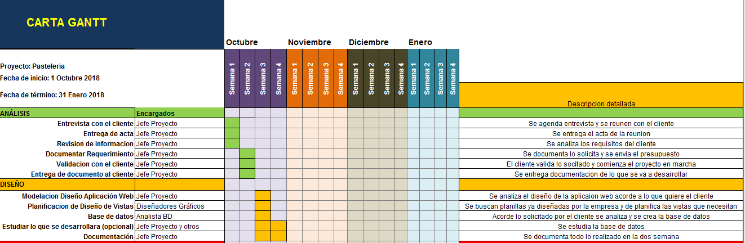
Carta Gantt
Estimación de tiempo
El proyecto tiene una estimación de 4 Meses a partir del
01 de octubre 2018 hasta la última semana enero del 2019.

Slide 15
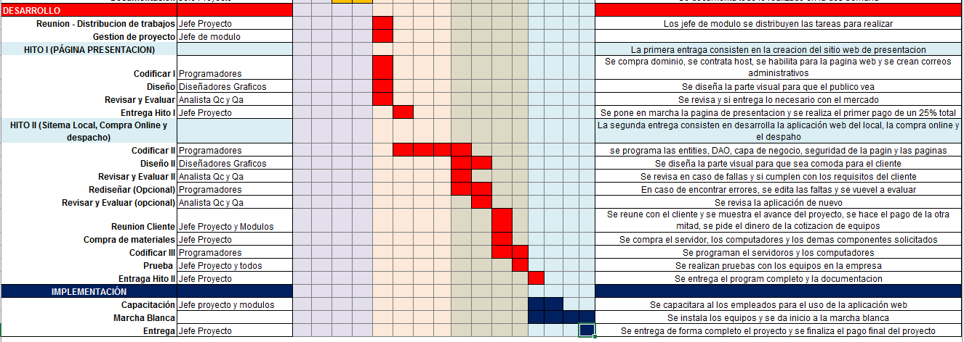

Slide 16
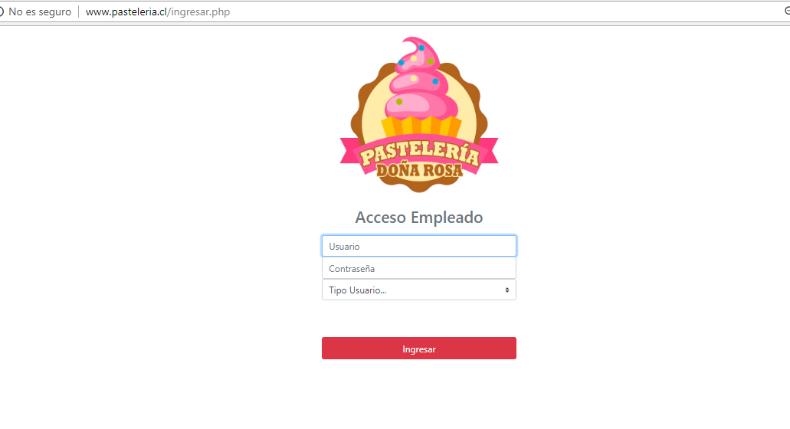
Diseño

Slide 17
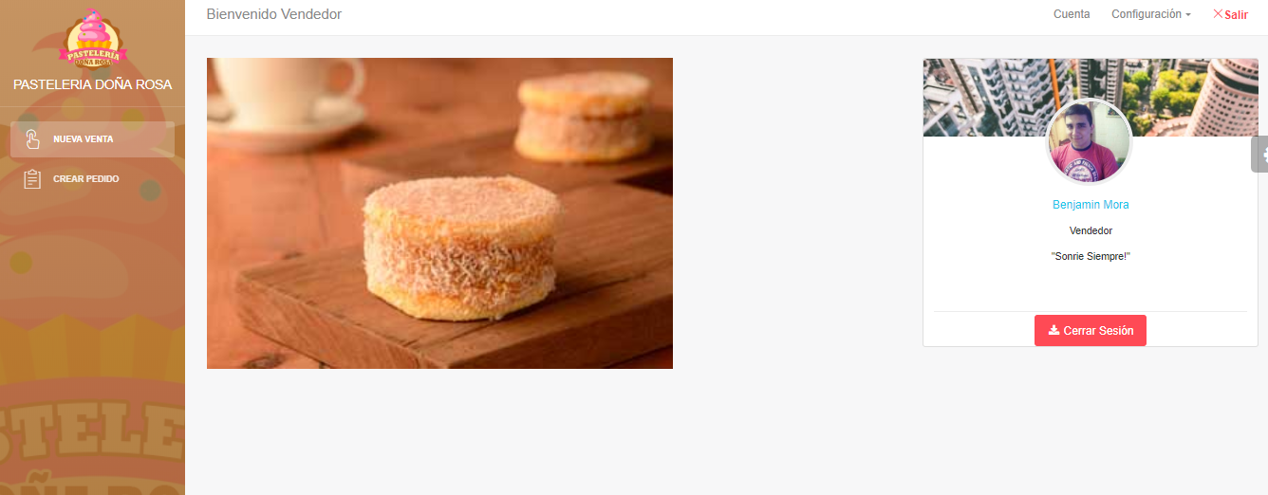

Slide 20
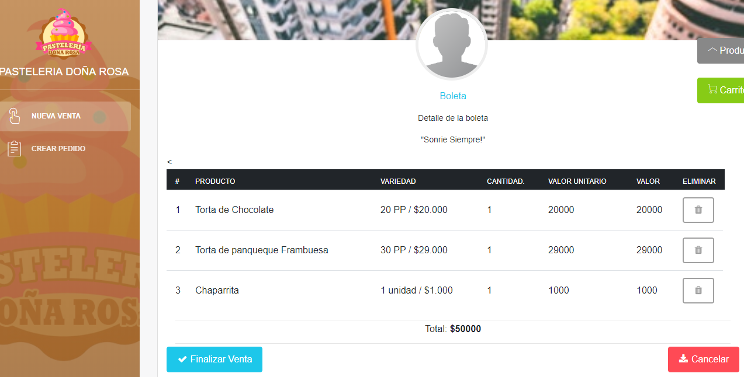

Slide 21
Lecciones aprendidas
Buenas prácticas y malas prácticas realizadas
Una de las malas prácticas realizadas en el inicio de nuestro proyecto fue desarrollar de forma apresurada la solución a nuestro cliente y no tomar requerimientos adecuadamente. Por lo cual generó un retraso de nuestra entrega. Para esto se realizó la carta Gantt facilitando el tiempo necesario para nuestro proyecto.

Slide 22
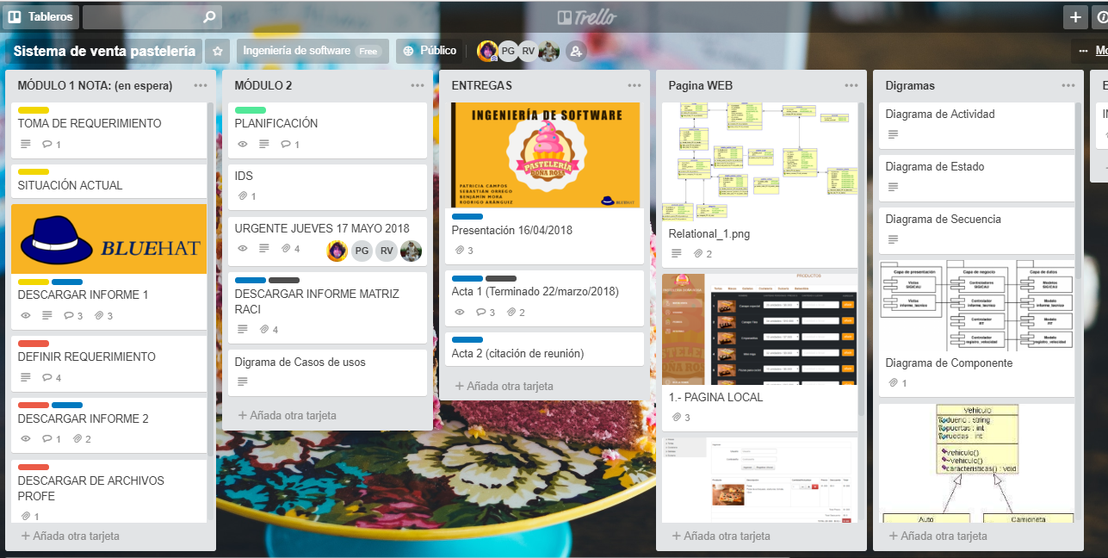
Trello
https://trello.com/b/SKM506SV/sistema-de-venta-pastelería

Slide 23
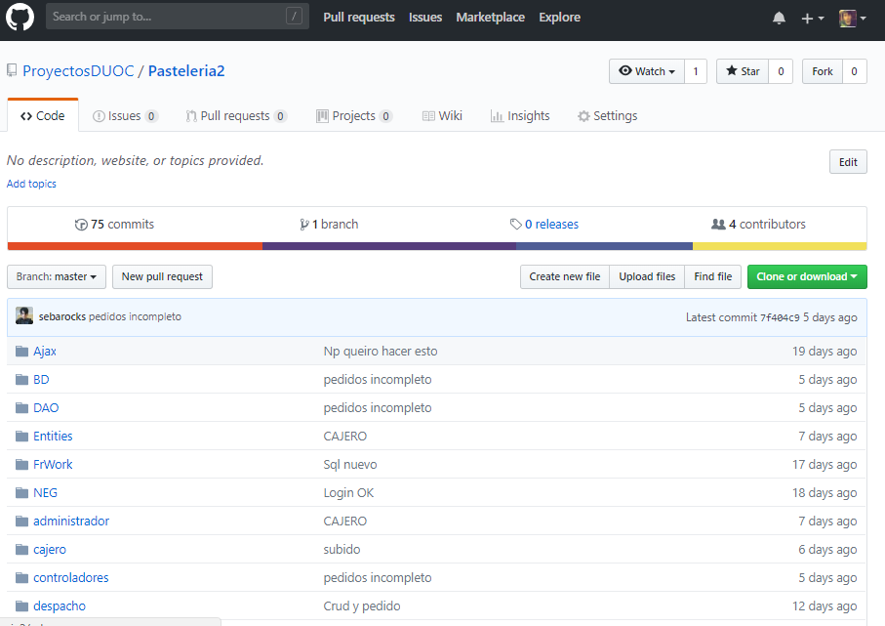
Git & github
https://github.com/ProyectosDUOC/Pasteleria2

Slide 24
Propuesta a mejorar
Mejorar módulos de Administrador (implementar más funciones), generar estadísticas de sus productos vendidos, el mejor vendedor del mes.
Mejorar usabilidad de los módulos de mantención de productos y clientes (carga de imágenes, habilitación/des habilitación de productos y usuarios)
Desarrollo de un nuevo módulo de reportes
Desarrollar un nuevo sistema de contabilidad para el local

Slide 25
Ingeniería de software
BLUEHAT
Muchas gracias

